Slide 1
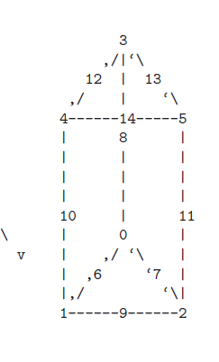
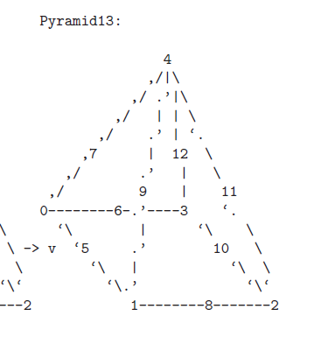
12
14
13
9
12
9
10
11
10
11
8
5
7
6
8
6
7

Slide 2
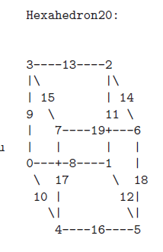
10
14
15
9
11
18
8
17
19
12
13
16

